Slide 1

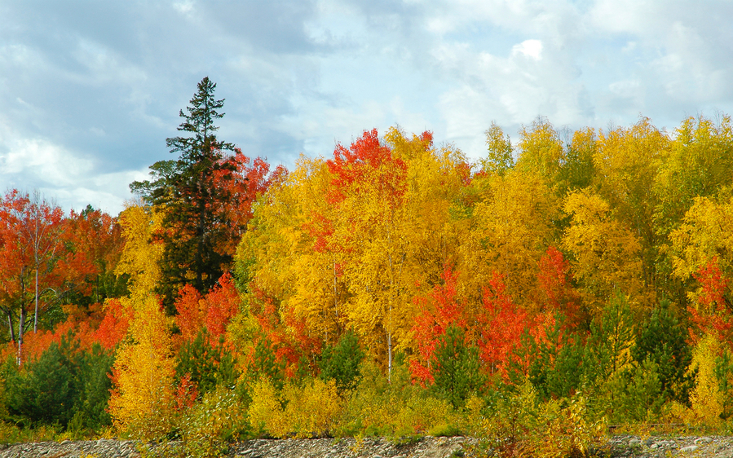
Служба ранней помощи ГБОУ Школа №15 СП ДО №2
ПРОЕКТ
«ОСЕННИЙ ЛЕС»
Учитель-дефектолог: Кучерова О.А.

Slide 2
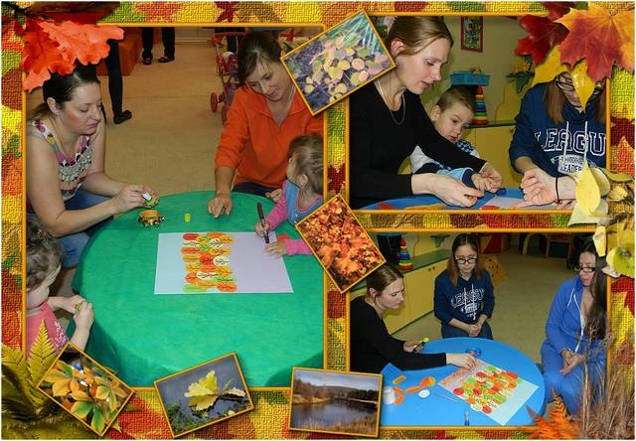

Slide 3
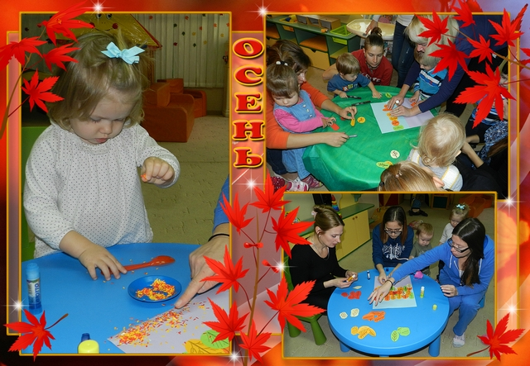

Slide 4
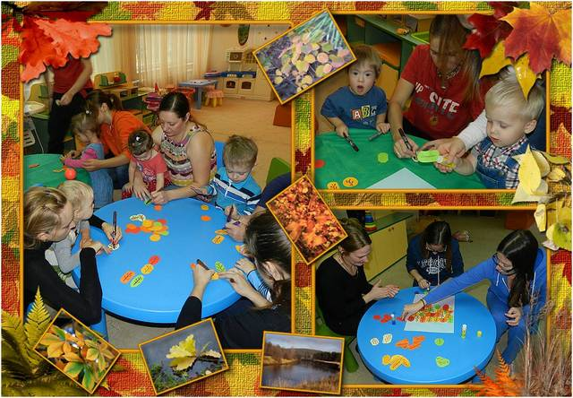

Slide 5
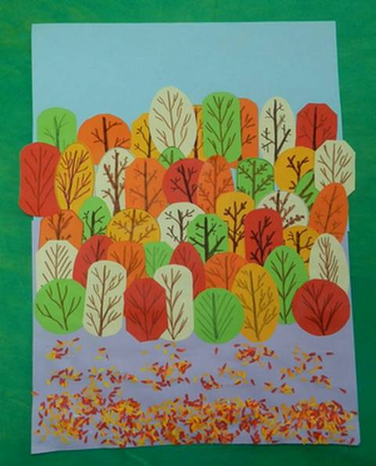
Октябрь
Вот на ветке лист кленовый.
Нынче он совсем как новый!
Весь румяный, золотой.
Ты куда, листок? Постой!
(В. Берестов)
Осень
Кричит ворона в небе: - Кар-р!
В лесу пожар-р, в лесу пожар-р!
А было просто очень:
В нем поселилась осень!
(Е. Интулов)
Все фото-материалы размещены с письменного согласия законных представителей детей
Октябрь, 2015 г.

